Slide 1
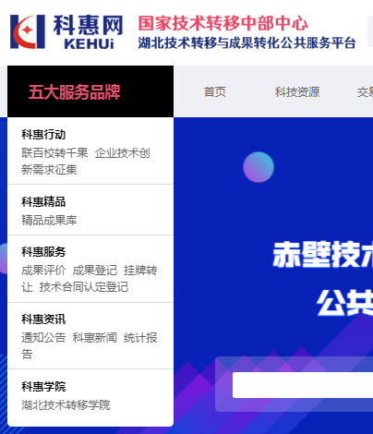
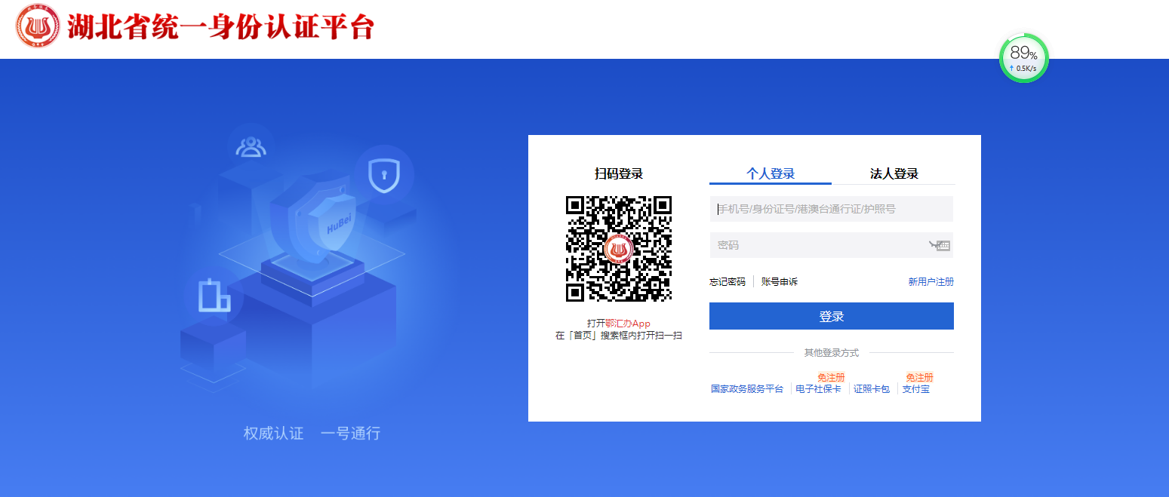
登记实操
第一步： 登录科惠网 → 第二步： 点击技术合同认定登记
一、技术合同认定登记

Slide 2
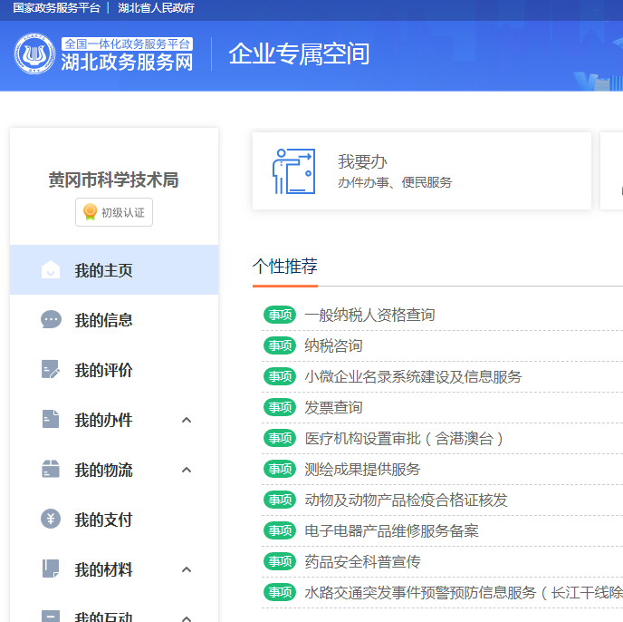
登记实操
第三步： 登录账号密码 → 第四步： 点击湖北政务服务网字样
一、技术合同认定登记

Slide 3
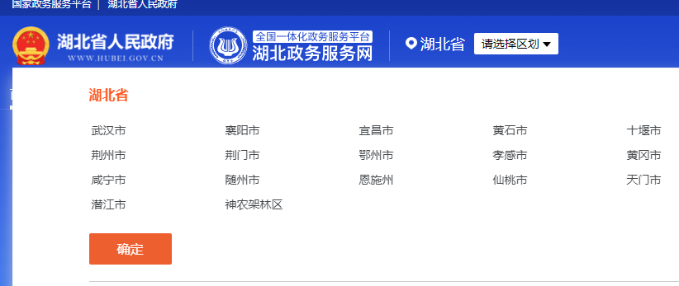
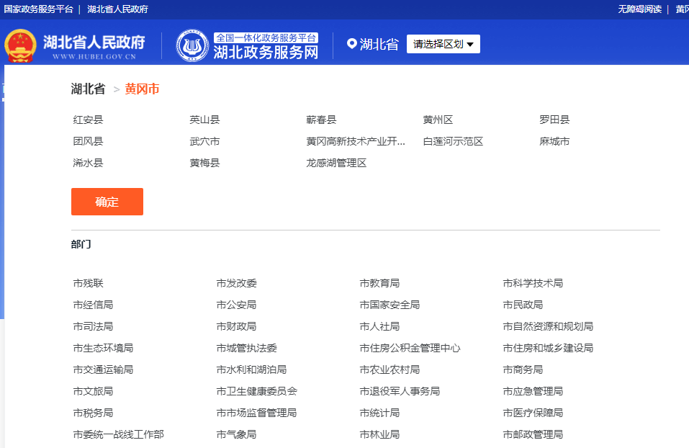
登记实操
第五步： 选择区域黄冈市 → 第六步： 点击市科学技术局
一、技术合同认定登记

Slide 4
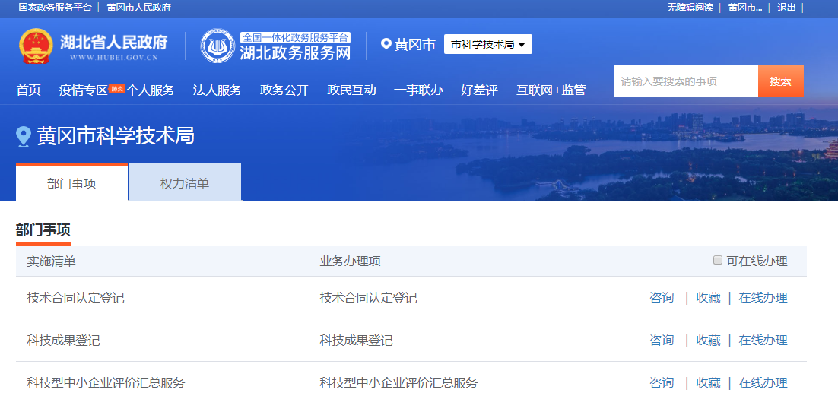
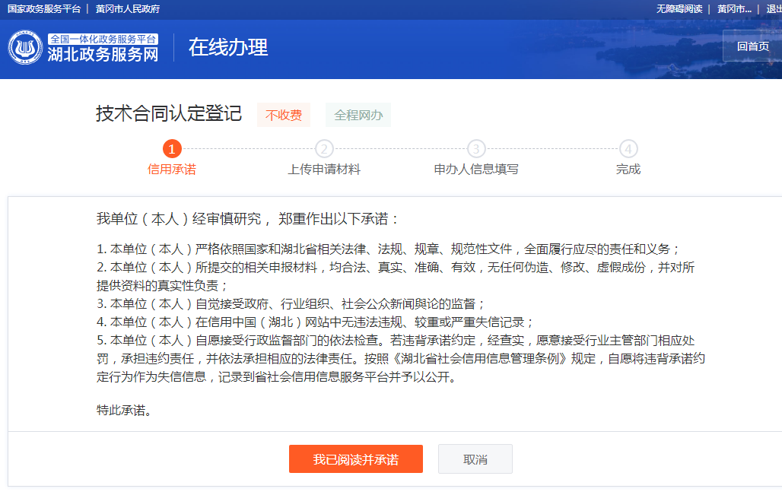
登记实操
第七步：选择技术合同认定登记，点击在线办理 → 第八步： 点击我已阅读并承诺
一、技术合同认定登记

Slide 5
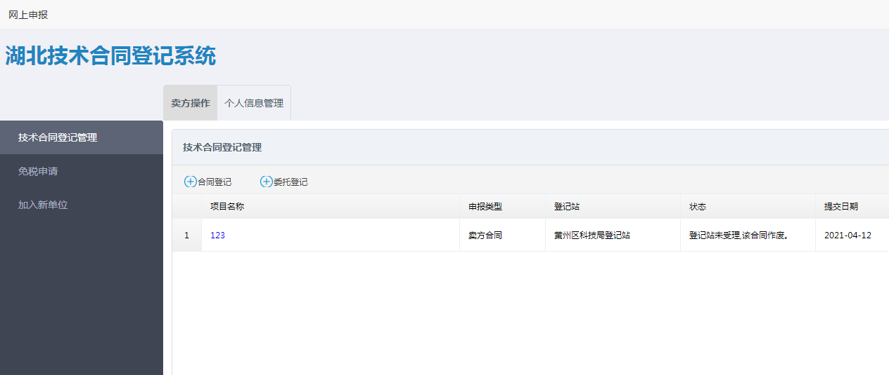
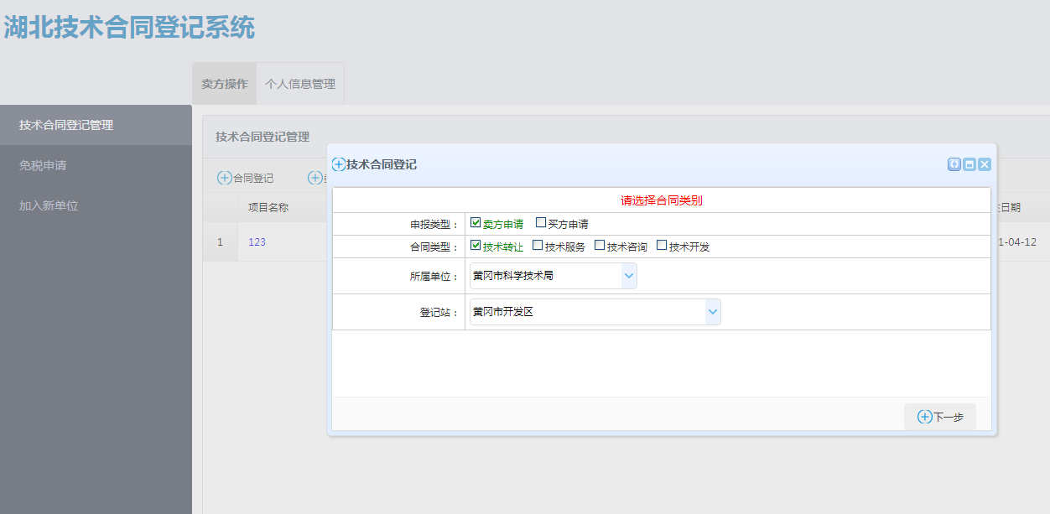
登记实操
第九步：选择合同登记 → 第十步： 选择登记区域，按照要求填写信息
一、技术合同认定登记

Slide 6
登记实操
第十一步：提交合同 → 第十二步： 登记站审核（黄冈高新区）
第十三步：登记处受理 → 第十二步： 申报单位填报免税申请（技术开发、转让合同）
第十四步：登记处审核 → 第十五步： 省级管理员审核
第十六步：登记处反馈技术性收入核定表 → 第十七步： 打印盖章核定表
注：打印盖章核定表（一式三份），另附合同原件1份、技术合同信息表2份
技术合同需要先做免税认定登记才能开免税发票，切记！！！
一、技术合同认定登记

